Slide 1
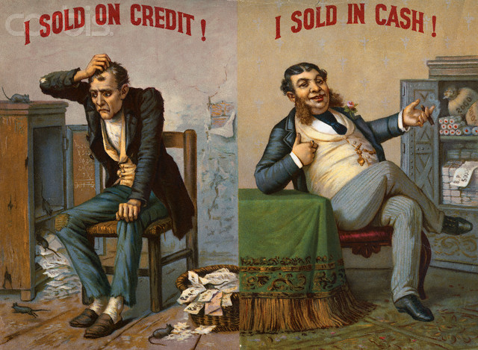
богатые и бедные: Современный взгляд на проблему сосуществования

Slide 2
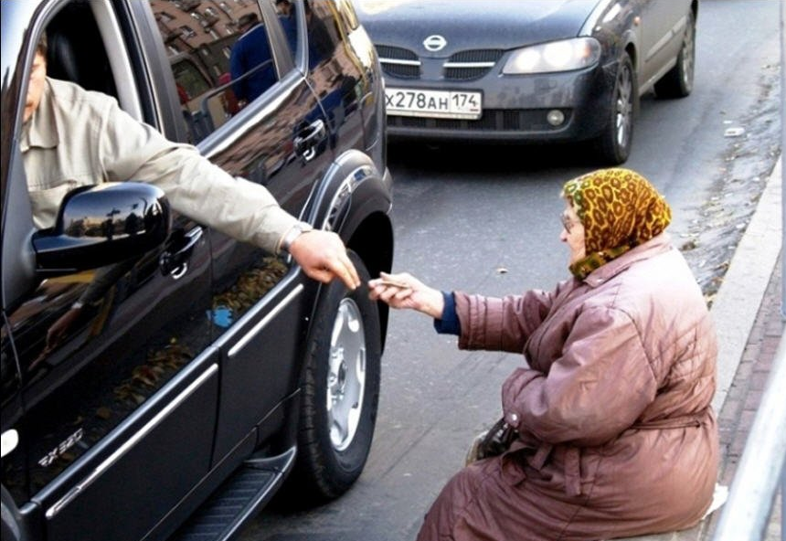
Всего 1% жителей Земли владеет
почти половиной всего имущества на планете. За 30 последних лет разрыв между доходами богатейших и беднейших людей увеличился в пять раз, приводят данные социологи.

Slide 3
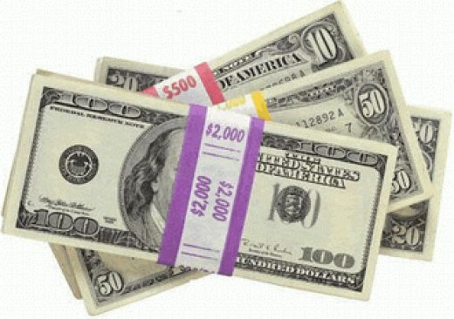
За последние годы доходы 0,01% богатейших людей планеты повысились настолько, что если 30 лет назад они превышавшие доходы беднейших 90% почти в 200 раз, то теперь превышают их более чем в тысячу раз, сообщает деловая газета "Взгляд".

Slide 4
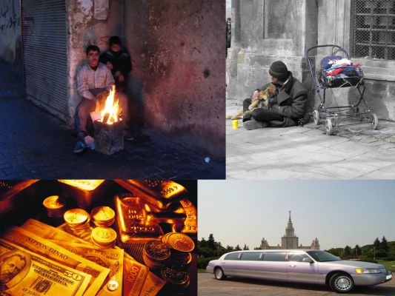
Средний класс к 2011 году существенно сократился по причине уменьшения реальной средней заработной платы. Этот процесс происходит не только в развитых капиталистических странах, но и в развивающихся. Многие представители среднего класса перемещаются в нижние слои. При этом одновременно с увеличением разрыва между слоями населения сокращаются возможности для беднейших слоев планеты. Мировые богатства все больше концентрируются в руках немногих.
Разрыв между самыми богатыми и самыми нищими жителями планеты
постоянно
увеличивается.

Slide 5
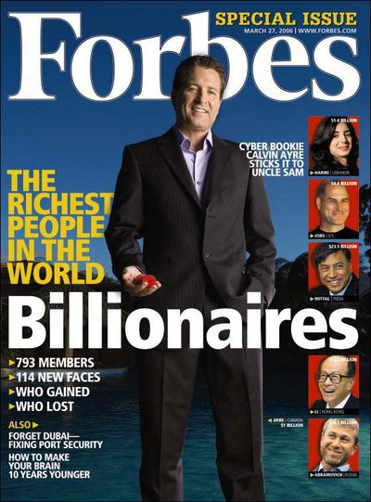
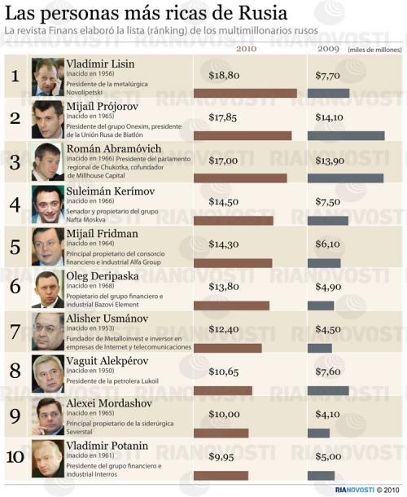
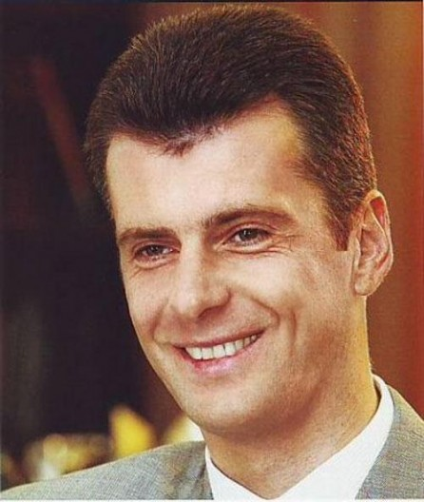
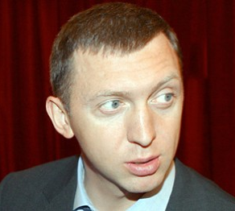
В первом квартале разница между доходами 10% самых бедных и самых богатых россиян составила 15 раз. При этом самая обеспеченная часть соотечественников стала чуть беднее. На ее долю пришлось менее 30% всех доходов россиян, или «всего» 2 трлн. рублей.

Slide 6
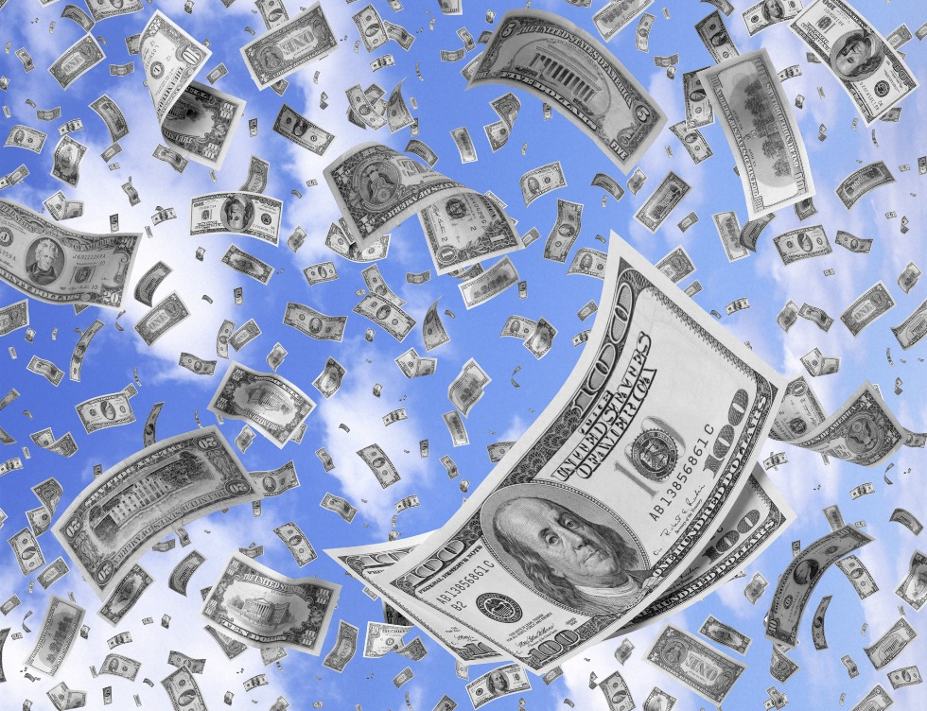
Финансовые аналитики задались вопросом, кто они, наиболее влиятельные богачи современности, как они нажили свои состояния: благодаря личным предпринимательским качествам, инициативности и изобретательности, как например, Стив Джобс и Марк Цукерберг, или доставшимся по наследству привилегиям и возможностью неограниченно распоряжаться имуществом страны?

Slide 7
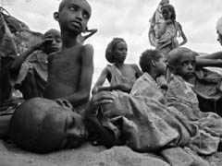
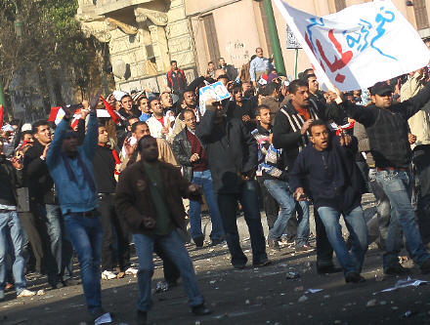
Ситуация, сложившая за последние время в ряде стран Африки и Ближнего Востока, показала, что с помощью изобретений первых происходит свержение тех, кто нажил капитал благодаря неограниченной власти. Ведь, например, революция в Египте стала возможной во многом благодаря социальным сетям, в которых митингующие собирали армии недовольных.

Slide 8
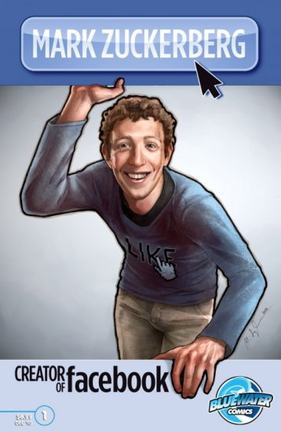
Молодая порода миллиардеров увеличивает свое состояние нарастающими темпами. Как писали Дни.Ру, с начала 2011 года рыночная стоимость Facebook достигла 65 миллиардов долларов. Таким образом, за последние полтора месяца стоимость социальной сети выросла на 30%. Сам основатель ресурса Марк Цукерберг входит в первую тридцатку самых богатых людей в США. Его состояние оценивается почти в семь миллиардов долларов.

Slide 9
Молодые миллионеры
Летом 2008 года, закончив школу, Джейсон Брайан начал работать в департаменте маркетинга фирмы, торгующей автомобилями во Флориде. Он знал, что будущее маркетинга — в интернете. Три года спустя, когда ему было 21, создал сайт, который помогал бы потребителям искать машины. Autocricket.com стал зарабатывать деньги, продавая информацию о клиентах торговцам и производителям машин. Через шесть месяцев после запуска, сайт привлек внимание инвесторов, вложивших в дело $250 000. Выручка в 2009 году составила $1,2 млн, в 2010-м — уже $6 млн.

Slide 10
Когда 21-летний студент университета Джэйми Мюррей попытался в 2004 году купить пару очков по рецепту, в его голове родился новый бизнес. Ошеломленный ценой на очки в $300, Уэллс решил бросить школу и пустить свой студенческий кредит ($2000) на то, что потом превратилось в Glasses Direct, базирующегося в Лондоне онлайн-ритейлера. За первый год существования доход компании превысил $2 млн. К 2010 году выручка компании достигла $5 млн, число сотрудников — 70 человек, а привлеченные инвестиции — $34 млн.

Slide 11
Задуманный 14-летней уроженкой Детройта Эшли Куолс как ее личное портфолио с картинками и графикой, зарабатывающий на рекламе, сайт стал предлагать бесплатные дизайны для странички MySpace и руководства для подростков, которые хотят научиться создавать свой собственный графический дизайн. В марте 2006 года Куолс, с самого начала владевшая Whateverlife.com, по сообщениям, получила от неизвестного покупателя предложение продать сайт за $1,5 млн, но отклонила его.

Slide 12
Теперь вполне объяснимо желание сверстников стать людьми богатыми и зажиточными, иметь престижные профессии. В России, а так же во всем мире абсолютно все не станут миллионерами. Нужно провести отдельную политику, чтобы людей низшего звена становилось меньше. По предоставленными мной данным можно сделать вывод, что бедных людей очень много, и это глобальная социальная проблема, которая, вероятно, неисчерпаема.

